Slide 1

CodeCraft - ZAIT
OOP PRINCIPY
Inkapulácia a Static v Programovaní

Slide 2


Access modifikatory:
ČO JE INKAPULÁCIA?
Public (je prístupná všetkým)
Protected (je prístupna v rámci triedy a v jej potomkoch)
Inkapulácia je princíp oop, ktorý umožňuje skrývať detaily implementácie a chrániť údaje.
Private (je prístupna len vo vnutri triedy)

Slide 3
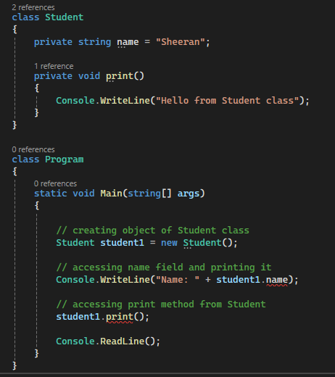


PRIVATE MODIFIER
Príklad s chybou
Chyby:

Slide 4
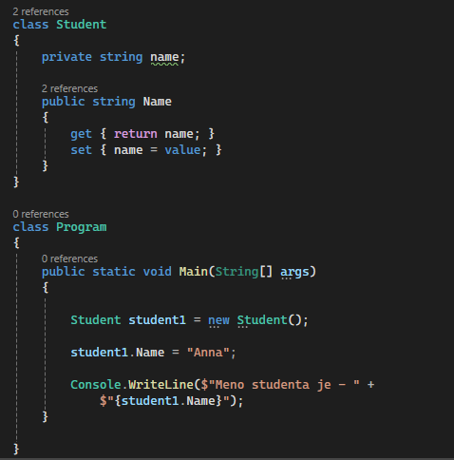
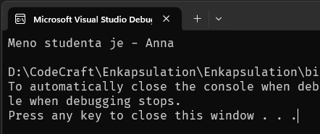
PRIVATE MODIFIER
Spravny príklad
Output:

Slide 5
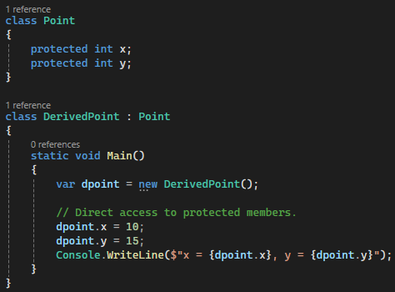
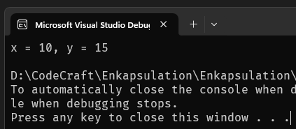
PROTECTEDMODIFIER
Output:

Slide 6

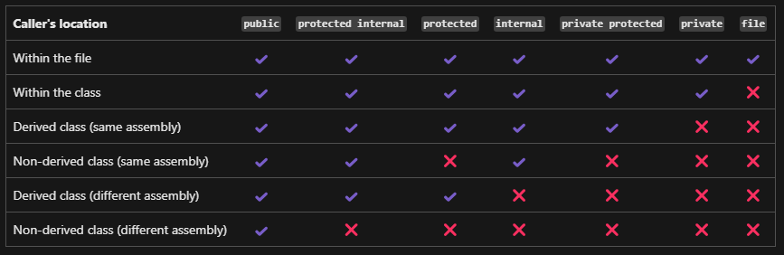
JE ICH VIAC AKO TRI

Slide 7

STATIC?
Static je modifikátor, ktorý označuje, že premenná alebo metóda patrí celej triede, nie jednotlivým objektom.
Rovnako ako v prípade access modifikátorov, aj toto sa dá použiť na triedy, metódy a premenné.

Slide 8
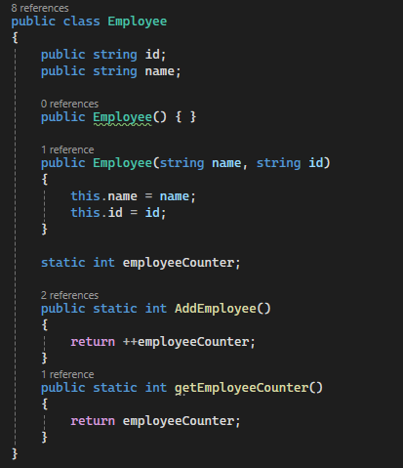
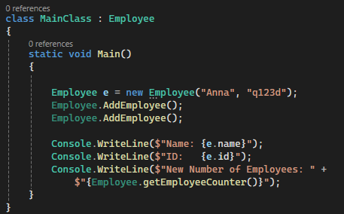
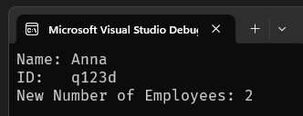

Slide 9
PRAKTICKÉ ÚLOHY

Slide 10
POSTUP:
Definujte triedu Kniha s dvoma privátnymi atribútmi: nazov a pocet_stran.
Pridajte metódu nastav_nazov() na nastavenie názvu knihy a ziskaj_nazov() na jeho získanie.
Pridajte metódy nastav_pocet_stran() a ziskaj_pocet_stran(), aby ste mohli manipulovať s počtom strán.
Na konci vytvorte objekt typu Kniha a nastavte názov a počet strán pomocou vašich metód. Skontrolujte, či sa údaje správne ukladajú a načítavajú.
Úloha 1: Inkapulácia v triede „Kniha“
Popis úlohy: Vytvorte triedu Kniha, ktorá reprezentuje knihu s názvom a počtom strán. Pomocou inkapulácie zabezpečte, aby bolo možné nastaviť alebo získať hodnoty len cez špeciálne metódy.

Slide 11
POSTUP:
Definujte triedu Tim s atribútom nazov a statickou premennou pocet_timov, ktorá bude uchovávať celkový počet vytvorených tímov.
V konštruktore pridajte zvýšenie hodnoty pocet_timov vždy, keď sa vytvorí nový tím.
Pridajte metódu ziskaj_pocet_timov(), ktorá vráti celkový počet vytvorených tímov.
Vyskúšajte vytvoriť niekoľko objektov typu Tim a vypíšte hodnotu pocet_timov na konci programu.
Úloha 2: Static premenná v triede „Tím“
Popis úlohy: Vytvorte triedu Tim, ktorá reprezentuje športový tím. Táto trieda bude sledovať celkový počet vytvorených tímov pomocou statickej premennej.

Slide 12
CodeCraft - ZAIT
ĎAKUJEM ZA POZORNOSŤ
Otazky?

